Slide 1



التهيئة
الكــســور
الفصل الحادي عشر
ص ١٢٢
أجيب عن الأسئلة الآتية :
٢ أجزاء
٣ أجزاء
٤ أجزاء
٥ أجزاء
متطابقة
غير متطابقة
غير متطابقة
متطابقة

Slide 2
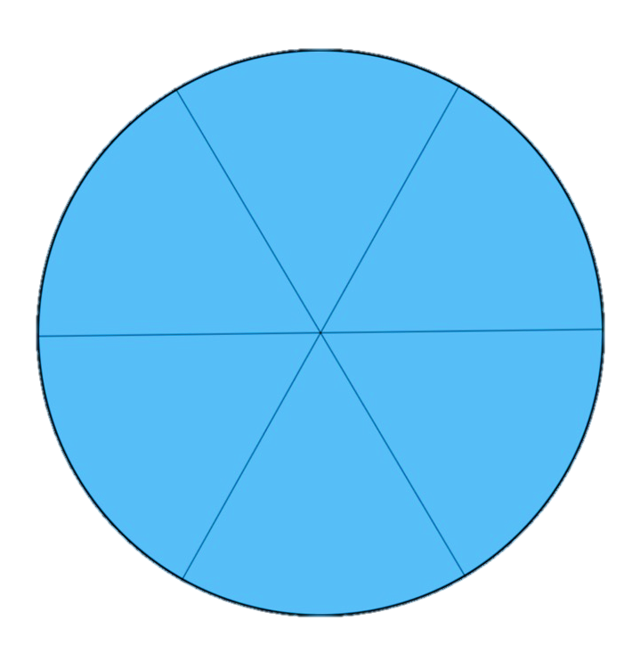
التهيئة
الكــســور
الفصل الحادي عشر
ص ١٢٢
أجيب عن الأسئلة الآتية :

Slide 3
التهيئة
الكــســور
الفصل الحادي عشر
ص ١٢٢
أجيب عن الأسئلة الآتية :
أرباع
أثـلاث
أرباع
أنصاف

Slide 4
التهيئة
الكــســور
الفصل الحادي عشر
ص ١٢٢
أجيب عن الأسئلة الآتية :

Slide 5

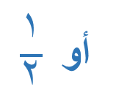


التهيئة
الكــســور
الفصل الحادي عشر
ص ١٢٢
أجيب عن الأسئلة الآتية :
أو $\frac{١}{٢}$
$$\frac{٥}{١٠}$$
$$\frac{١}{٤}$$
$$\frac{٢}{٦}$$

Slide 6

التهيئة
الكــســور
الفصل الحادي عشر
ص ١٢٢
أجيب عن الأسئلة الآتية :
$$\frac{٢}{٥}$$
عدد الشجرات غير المثمرة ٢

